Slide 1
NN Optimization
07.02 deep learning study

Slide 2
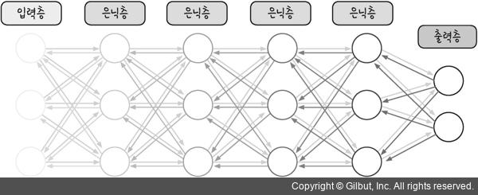
Gradient Vanishing Problem
Sigmoid 보다는 ReLU가 좋다.

Slide 3
Weight 초기화 잘하기
모든 weight를 0으로 주면 안된다!
Deep Belief Nets의 Restricted Boatman Machine (RBM)

Slide 4
Weight 초기화 잘하기
Xaiver Initializer
https://gomguard.tistory.com/184

Slide 5
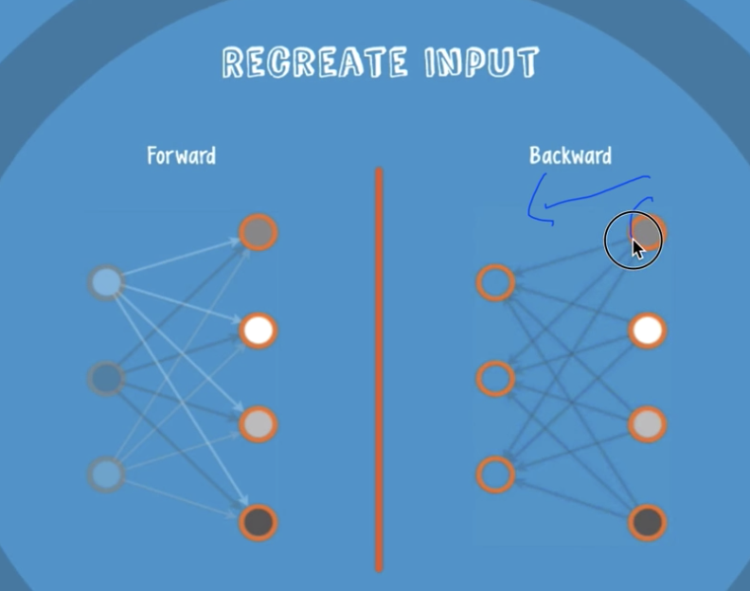
RBM structure

Slide 6
NN Dropout
overfitting을 막기 위해 사용한다.

Slide 7
NN Dropout
overfitting을 막기 위해 사용한다.

Slide 8
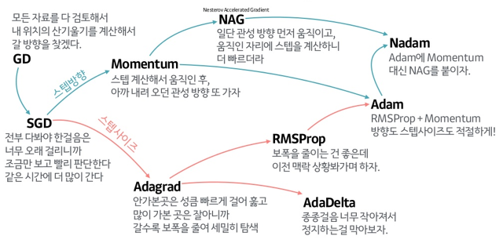
Optimizers

Slide 9
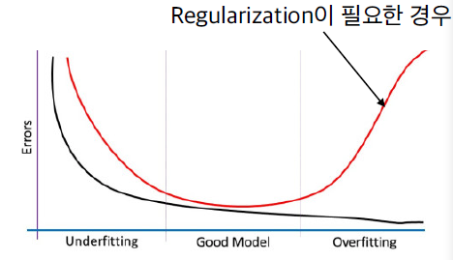
Regularization

Slide 10
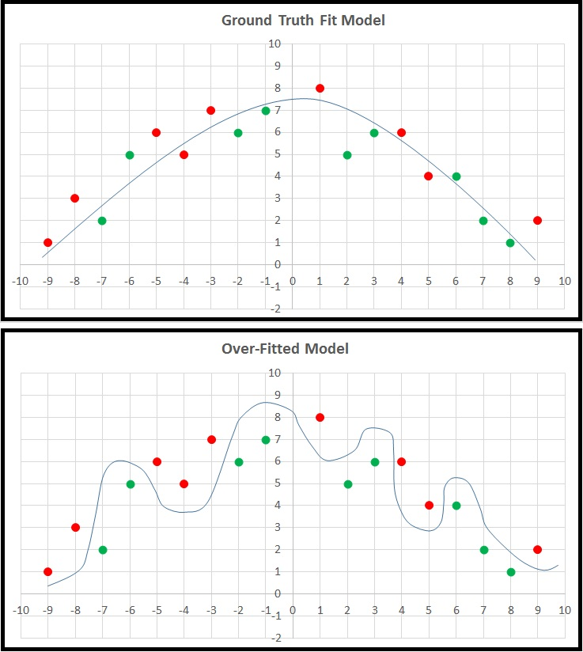
Regularization

Slide 11
Regularization

Slide 12
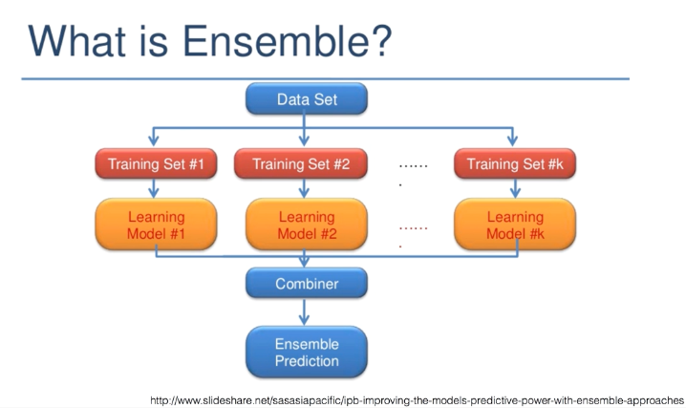
Ansemble

Slide 13
Optimizers

Slide 14
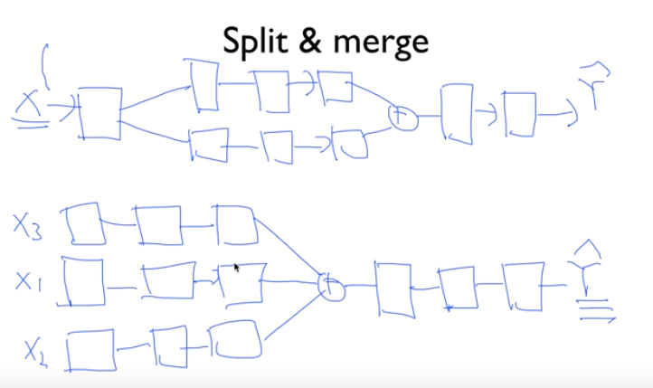
NN Layers

Slide 15
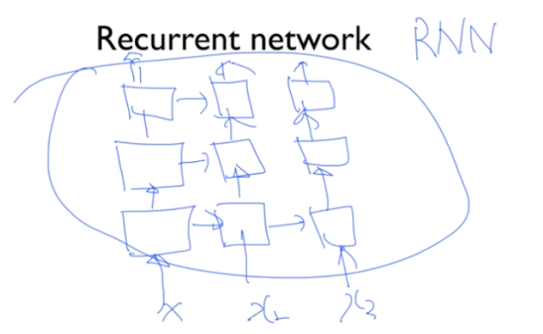
NN Layers

